Slide 1
Инструкция по подаче электронной заявки на портале «Управляем вместе» для участия в XXVI городском конкурсе «Город-это мы» в 2024 году

Slide 2
Регистрация на информационном портале «Управляем вместе»
В адресной строке используемого интернет-обозревателя (браузера) необходимо перейти на сайт информационного портала «Управляем Вместе» (www.vmeste.permkrai.ru); Для участия в Конкурсе необходимо зарегистрироваться на информационном портале, нажав клавишу «Войти»

Slide 3
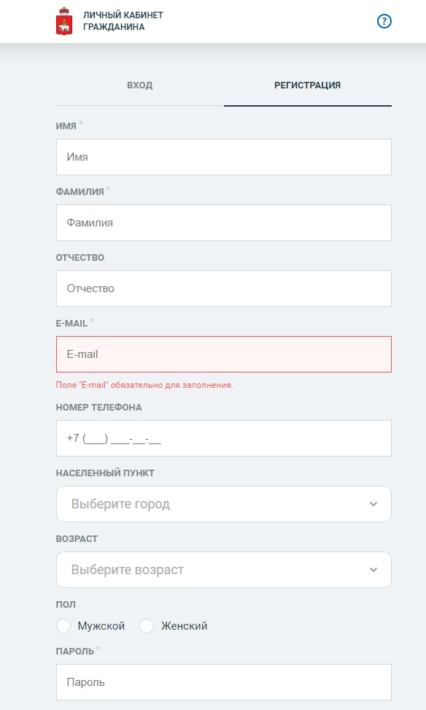
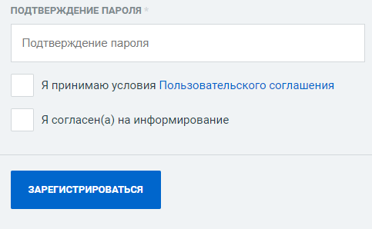
В открывшемся меню необходимо ввести регистрационные данные в соответствующие поля информационного портала *После заполнения всех полей нажать поле «ЗАРЕГИСТРИРОВАТЬСЯ»
Регистрация на информационном портале «Управляем вместе»

Slide 4
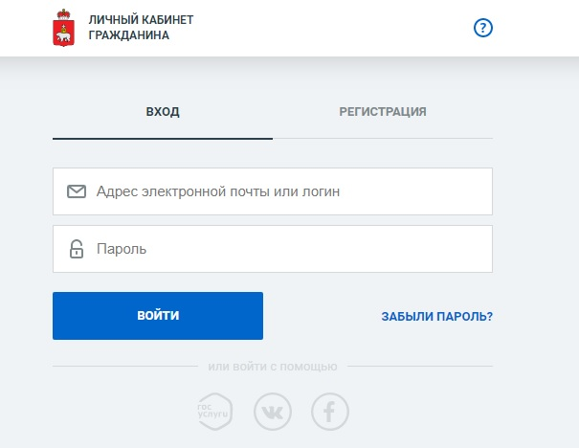
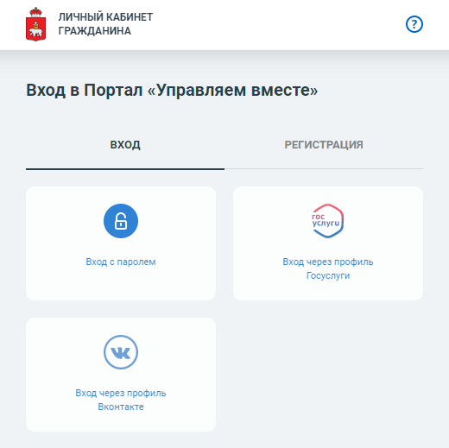
В случае если Вы были зарегистрированы на портале «Управляем вместе» ранее, необходимо войти под своим логином и паролем.
Вход в портал «Управляем вместе»

Slide 5
Для подачи электронной заявки, после входа (регистрации) на портале «Управляем вместе», необходимо перейти в категорию «Узнавай все об инфраструктуре Пермского края!»
Регистрация личного кабинета НКО на информационном портале «Управляем вместе»

Slide 6
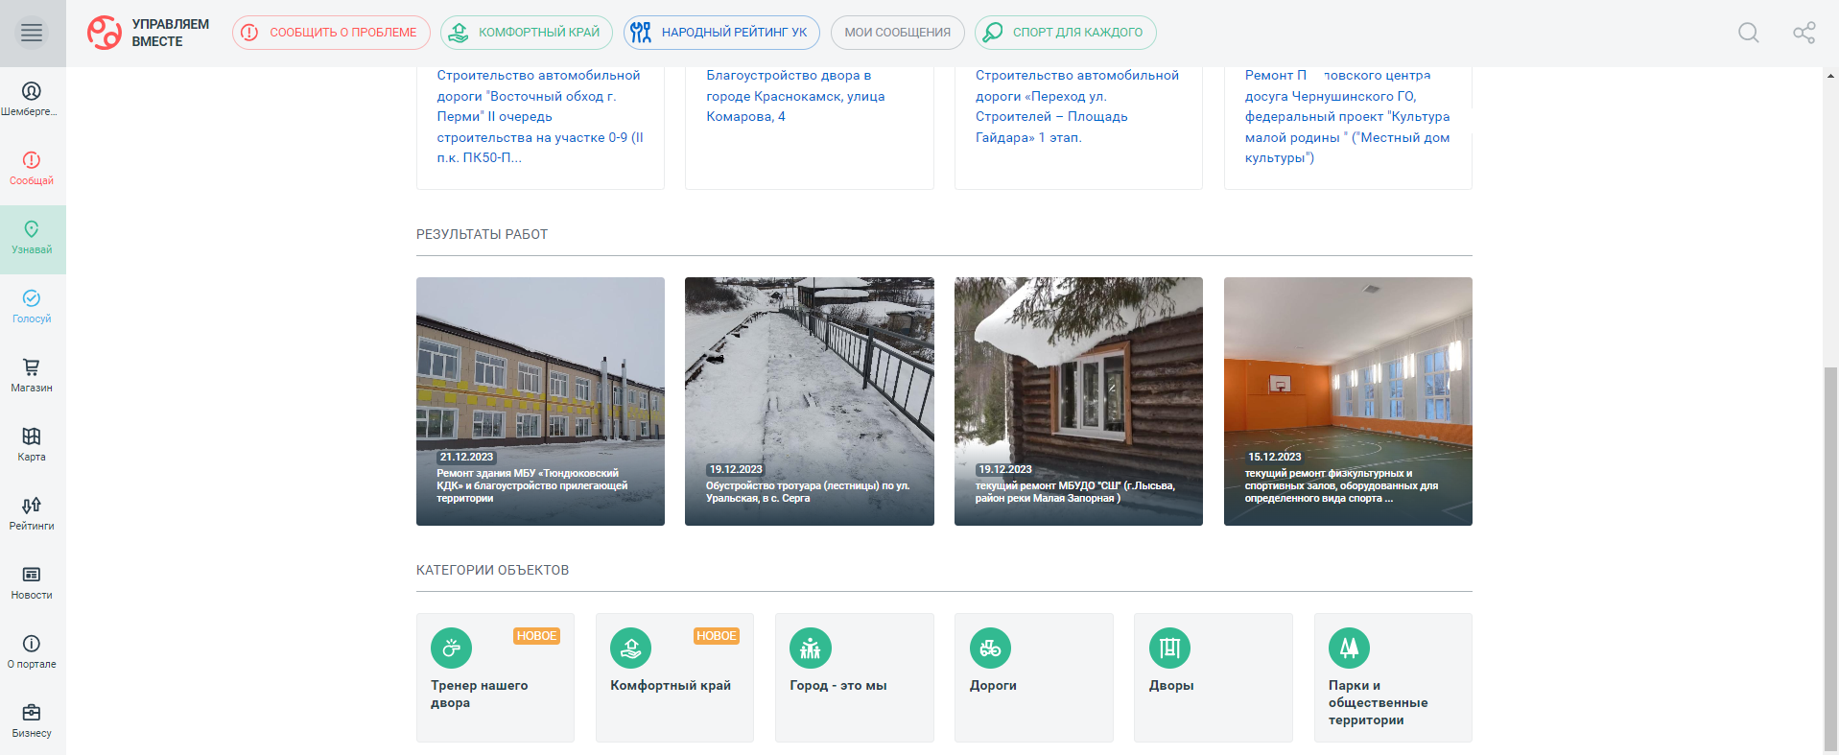
Выбираем категорию «ГОРОД-ЭТО МЫ»
Регистрация личного кабинета НКО на информационном портале «Управляем вместе»

Slide 7
Для подачи электронной заявки на Конкурс необходимо зарегистрировать личный кабинет НКО, нажав соответствующую клавишу заявка на личный кабинет подается на каждый новый конкурс повторно
Регистрация личного кабинета НКО на информационном портале «Управляем вместе»

Slide 8
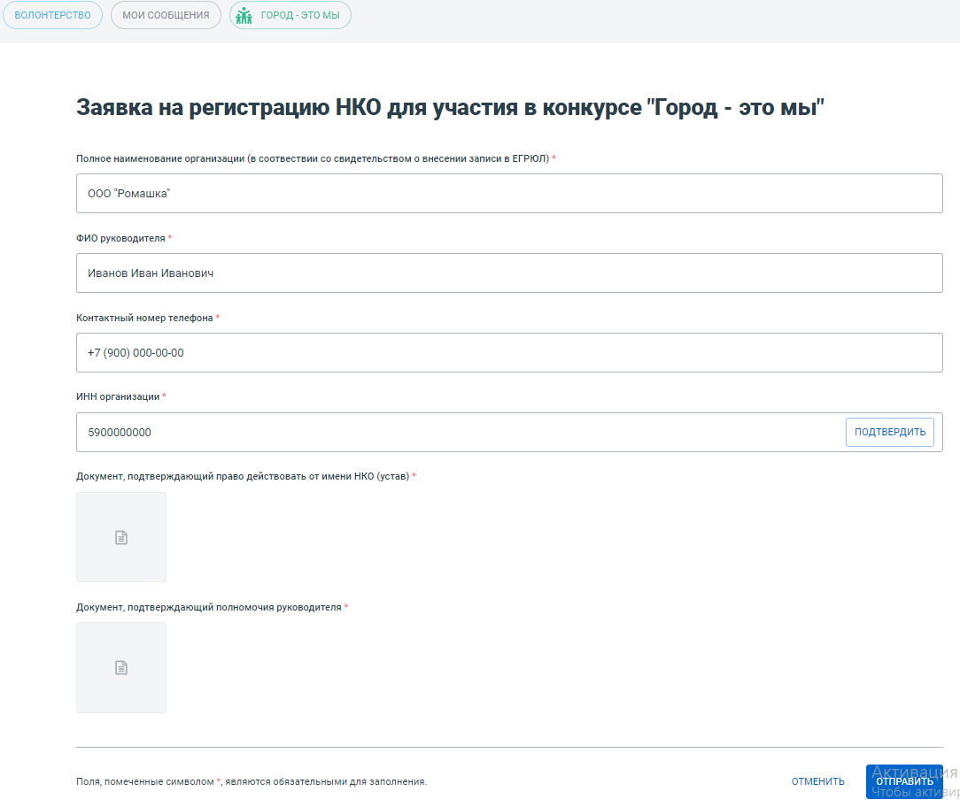
Необходимо ввести соответствующие данные организации и нажать «Подтвердить». После необходимо загрузить скан всех страниц устава организации и актуальный (действующий) протокол о назначении руководителя. Нажать кнопку «Отправить». Допускается загрузка архива и документа в формате .PDF После отправки заявки на регистрацию личного кабинета НКО у специалистов администрации города Перми есть 3 рабочих дня на обработку Вашей заявки *Отправив заявку на регистрацию личного кабинета НКО, вы не подали заявку на участие в городском конкурсе социально значимых проектов «Город – это мы»
Регистрация личного кабинета НКО на информационном портале «Управляем вместе»
Устав НКО
Протокол о назначении руководителя НКО (доверенность)

Slide 9
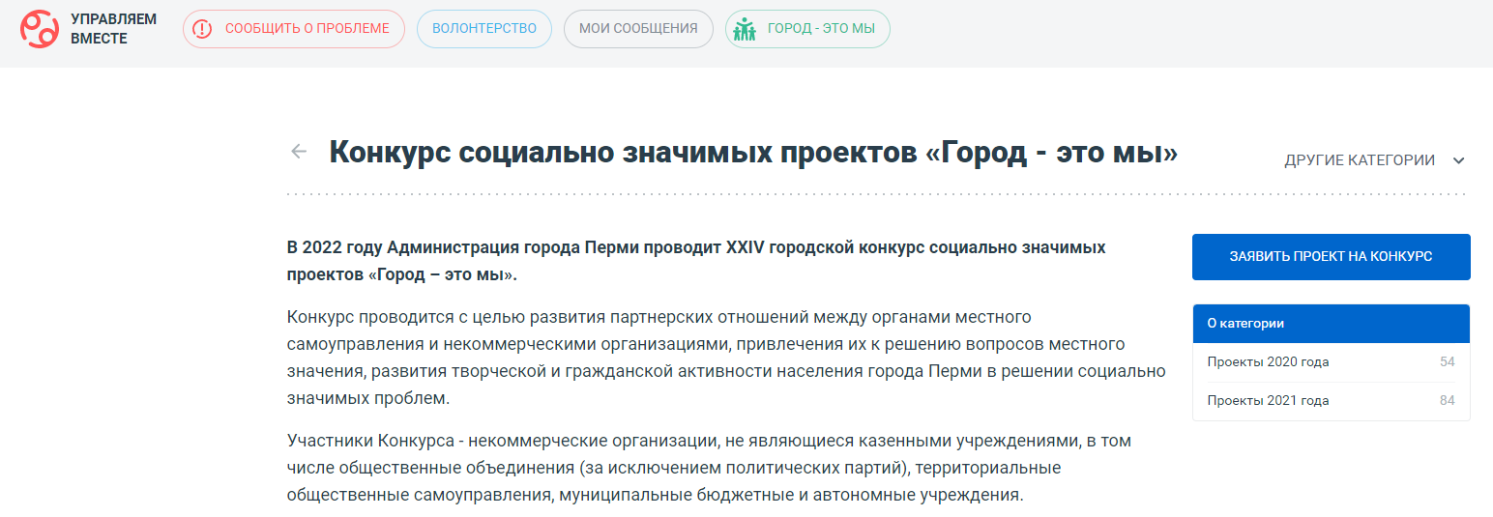
Регистрация личного кабинета НКО на информационном портале «Управляем вместе»
После регистрации (обработки) личного кабинета СО НКО Вы сможете заявить проект на Конкурс, нажав соответствующее поле

Slide 10
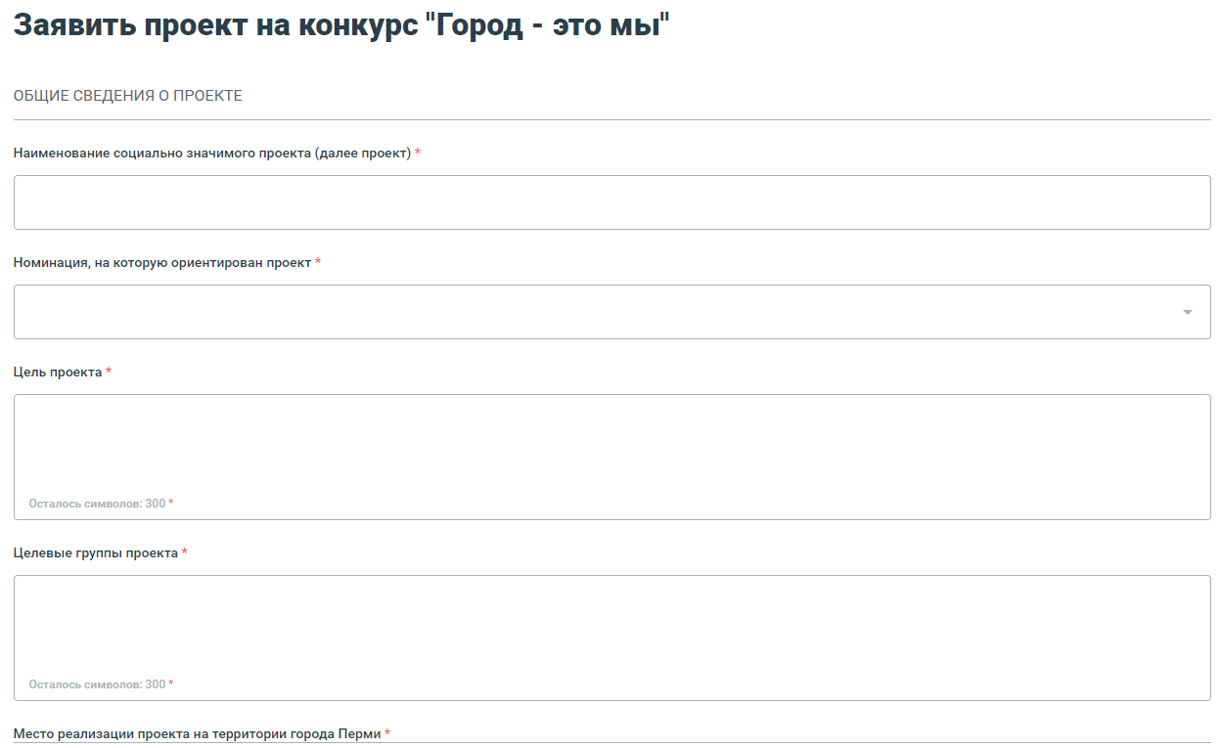
Общие сведения о проекте В отрывшемся меню необходимо заполнить все поля (сведения) и данные по Вашему социальному проекту При выборе определенного поля открываются дополнительные поля с выбором «Номинаций» и «Место реализации проекта на территории города Перми»
Подача проекта на городской конкурс социально значимых проектов
«Город – это мы» на информационном портале «Управляем вместе»

Slide 11
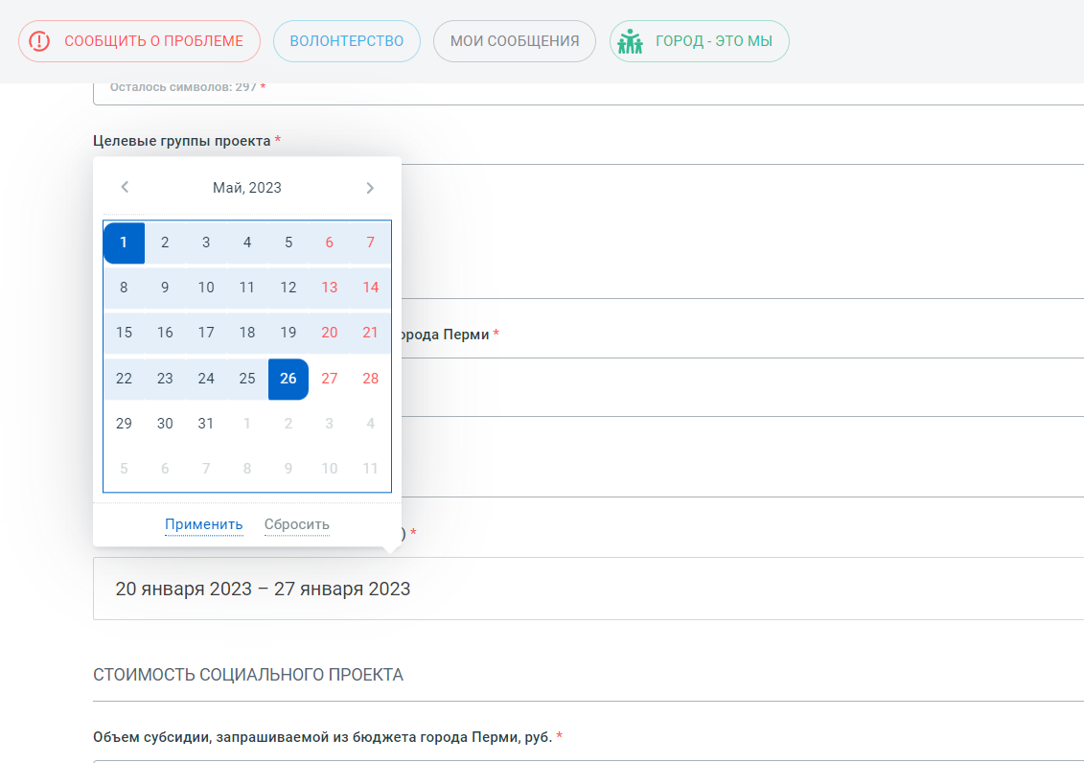
«Сроки реализации проекта» Срок реализации определяется путем нажатий на дату начала и нажатия на дату окончания проекта во всплывающем календаре.
Подача проекта на городской конкурс социально значимых проектов
«Город – это мы» на информационном портале «Управляем вместе»

Slide 12
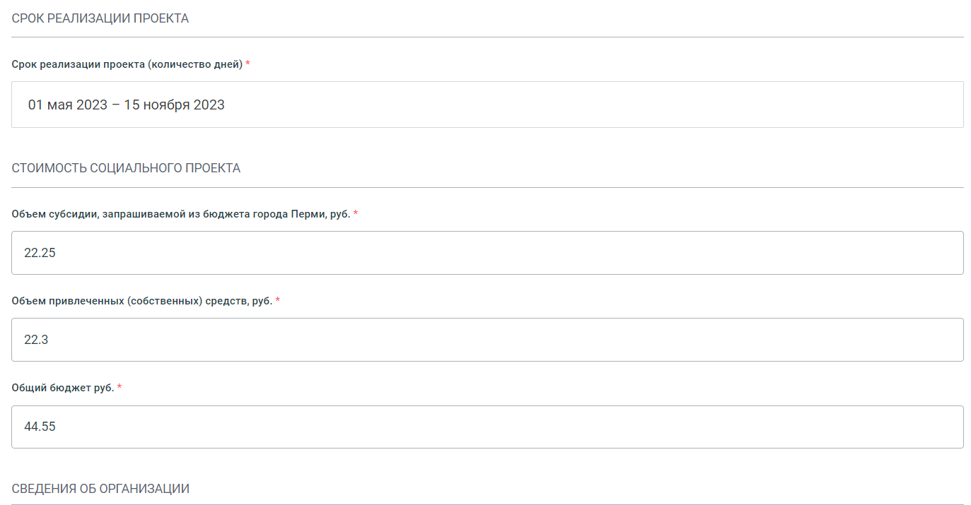
«Стоимость социального проекта» При вводе поля «Объем субсидии, запрашиваемой из бюджета города Перми» и поля «Объем привлеченных средств», поле «Общий бюджет» заполняется автоматически. Копейки указываются через знак « . » (точка)
Подача проекта на городской конкурс социально значимых проектов
«Город – это мы» на информационном портале «Управляем вместе»

Slide 13
Сведения об организации В отрывшемся меню необходимо заполнить все поля (сведения) и данные по Вашей организации (СО НКО), обратите внимание на полное наименование организации
Подача проекта на городской конкурс социально значимых проектов
«Город – это мы» на информационном портале «Управляем вместе»

Slide 14
Подача проекта на городской конкурс социально значимых проектов
«Город – это мы» на информационном портале «Управляем вместе»
Муниципальные автономные, бюджетные и казенные учреждения, потребительские кооперативы, товарищества собственников недвижимости,
в том числе товарищества собственников жилья, садоводческие и огороднические товарищества ЗАГРУЖАЮТ
«СКАН КОПИИ СВИДЕТЕЛЬСТВА О ПОСТАНОВКЕ НА УЧЕТ НЕКОММЕРЧЕСКОЙ ОРГАНИЗАЦИИ В НАЛОГОВОМ ОРГАНЕ ПО МЕСТУ ЖИТЕЛЬСТВА вместо свидетельства из МИНЮСТа*

Slide 15
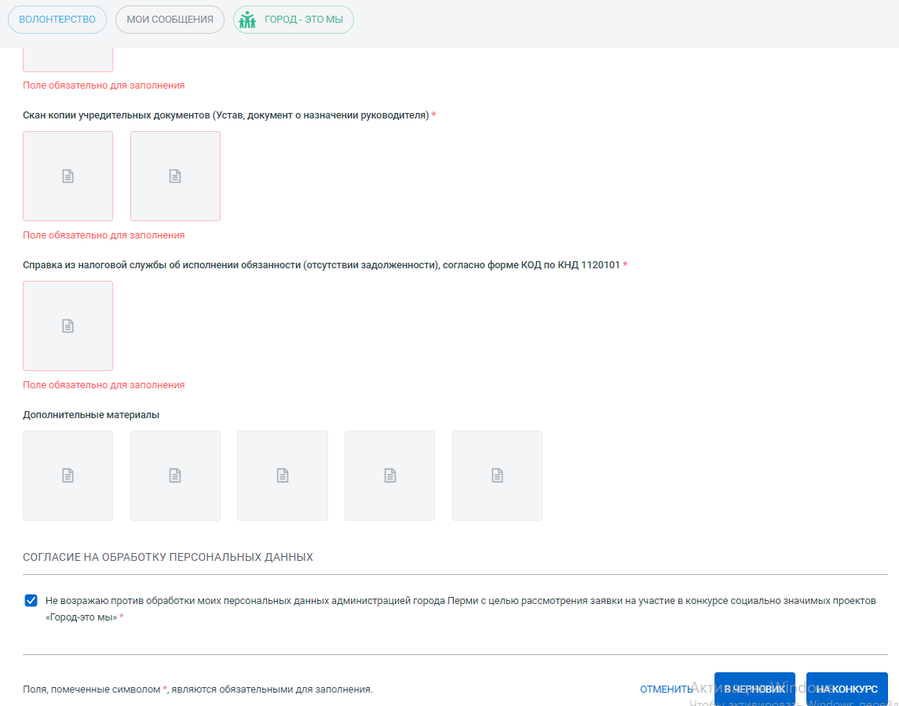
Подача проекта на городской конкурс социально значимых проектов
«Город – это мы» на информационном портале «Управляем вместе»
Электронная заявка будет направлена сразу на конкурсный отбор Статус Вашей заявки автоматически изменится в личном кабинете
Также заявку можно сохранить в личном кабинете нажав клавишу «В черновик» и доработать её позже

Slide 16
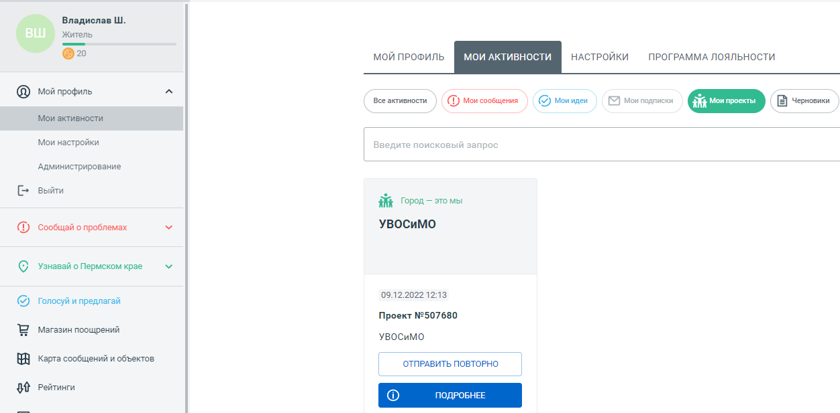
Посмотреть поданные проекты или продолжить заполнение заявки из черновика Вы можете в личном кабинете Заявка во вкладке «Черновики» будет отображаться со статусом «ЧЕРНОВИК» Продолжить ее заполнение Вы можете нажав поле «Продолжить»
Подача проекта на городской конкурс социально значимых проектов
«Город – это мы» на информационном портале «Управляем вместе»
Поданные проекты находятся во вкладке «Мои активности» в личном кабинете

Slide 17
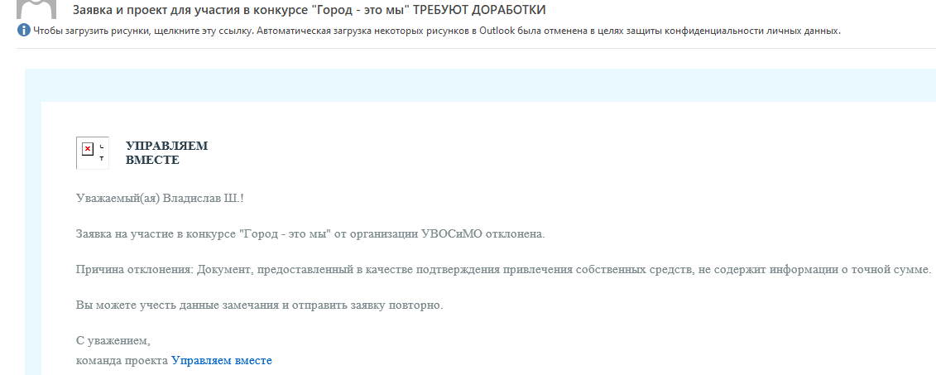
При подаче заявки на предварительную проверку и последующем ее отклонении проверяющим, на указанную при регистрации личного кабинета электронную почту придет письмо с оповещением нового статуса В случае если Вы не отредактируете заявку или не отправите ее повторно, данная заявка считается непринятой для участия в Конкурсе Для удобства проверяющий описывает причину по которой был отклонена заявка.
Подача проекта на городской конкурс социально значимых проектов
«Город – это мы» на информационном портале «Управляем вместе»

Slide 18
КОНТАКТЫ:
Администратор конкурса
Виктория Анатольевна
8 (919) 490-48-28
Управление по вопросам общественного самоуправления
и межнациональным отношениям администрации города Перми
Шембергер Владислав Рафисович
212 63 19, shemberger-vr@gorodperm.ru
Брылёв Максим Сергеевич
212 63 19, brylev-ms@gorodperm.ru
Черкасова Наталья Александровна
217 33 42, cherkasova-na@gorodperm.ru

